Slide 2
Term Of Reference (TOR) The 1st International Conference on Green Labs; Nature, Culture, and Art [ICG2017]
Krisis ekologi menjadi permasalahan global yang mencemaskan dan darurat. Fakta kerusakan alam berupa polusi, pemanasan global, lubang atmosfer di langit yang kian melebar, dan makin memburuknya kualitas lingkungan hidup terpampang tepat di depan mata kita. Semua warga dunia kena imbas dari kerusakan alam ini. Semua saling menuding siapa yang salah. Tudingan pertama tentu saja diarahkan pada laju industri yang semakin menggerus lingkungan alam. Ruang-ruang ekologis yang seharusnya menopang kehidupan bersama diubah menjadi ruang-ruang ekonomi dalam skala besar yang dalam prosesnya banyak menciptakan degradasi bagi lingkungan. Begitu juga mata rantai ekologis yang terputus akibat industri dan digantikannya pemakaian produk alami dengan bahan sintetis telah menyumbang kerusakan alam.
Namun tanpa kita sadari, kebanyakan masalah lingkungan juga berasal dari pola hidup kita, pilihan politik kita, dan peran kita sebagai produsen maupun sebagai konsumen. Berbagai usaha dilakukan pihak-pihak maupun perorangan untuk mencegah krisis ekologi berkelanjutan. Namun, krisis ekologi masih saja berlangsung. Dalam kondisi inilah, para akademisi, budayawan, seniman, desainer, dan aktivis lingkungan perlu mengambil peran kultural untuk terlibat dalam mengurangi krisis ekologi.
Menyikapi permasalahan di atas, GreenLabs Fakulta Seni Rupa dan Desain (FSRD) Universitas Sebelas Maret Surakarta akan menyelenggarakan Seminar Internasional “ Nature, Culture, and Art”. Seminar akan mendiskusikan dan mengkaji permasalahan ekologi lewat pendekatan kebudayaan (culture). Lewat pendekatan kebudayaan diharapkan dapat membuka lorong pengetahuan untuk membaca kembali hubungan manusia dengan lingkungan (nature) dan segala kompleksitas persoalan di dalamnya. Cara pandang ini juga akan menjadi titik pijak dalam mengkonstruksi pengetahuan yang akan dipakai di dalam menyikapi persoalan-persoalan ekologi.
Seminar Internasional “ Nature, Culture, and Art” akan fokus pada:
Permasalahan ekologi dan relasinya dengan wacana kebudayaan. Permasalahan ini menjadi penting mengingat isu lingkungan dekat, bahkan pada titik tertentu berkelindan dengan isu kebudayaan.
Bagaimana praktek-praktek seni (desain) mengambil peran dalam permasalahan ekologi? Apa saja yang hilang atau tidak hadir di dalam praktik seni (desain) menghadapi krisis ekologi?
Adakah tradisi seni (desain) di dalam wacana dan praktik krisis ekologi? Dari nalar apakah seni (desain) yang konsen pada lingkungan selama ini dibangun?
Seminar diharapkan bisa memunculkan cara pandang alternatif di dalam merespon permasalahan lingkungan. Cara pandang yang bisa menawarkan solusi kreatif yang membuka ruang diskusi bersama dalam menyoal isu lingkungan dan gerakan lingkungan sebagai sebuah praktek pengetahuan, ideologi, perlawanan, maupun cermin untuk melihat kembali hubungan manusia dengan alam.

Slide 6
Catatan Persiapan The 1st International Conference on Green Labs; Nature, Culture, and Art [ICG2017]
Perlu laman_email address resmi greenlab [dalam laman fsrd], agar menyampaian informasi dapat lebih maksimal.
FSRD Publishing perlu segera direalisasikan [untuk peraihan ISBN, ISSN] untuk sistem pencatatan produk-produk luaran akademis.
Greenlab sebagai center of excellent FSRD perlu konsep pengembangan yang lebih mendalam.

Slide 7
Usulan Kepanitiaan Pelaksanaan The 1st International Conference on Green Labs; Nature, Culture, and Art [ICG2017]
Penanggungjawab: Dekan FSRD
Pengarah : Wakil Dekan 1, 2 dan 3 FSRD
Ketua : Setyawan
Sekretaris : Anung BS
Anggota : Silfia Mona A
Sigit Purnomo Adi
Sayid Mataram
Yulvan
Dedy Timbul

Slide 8
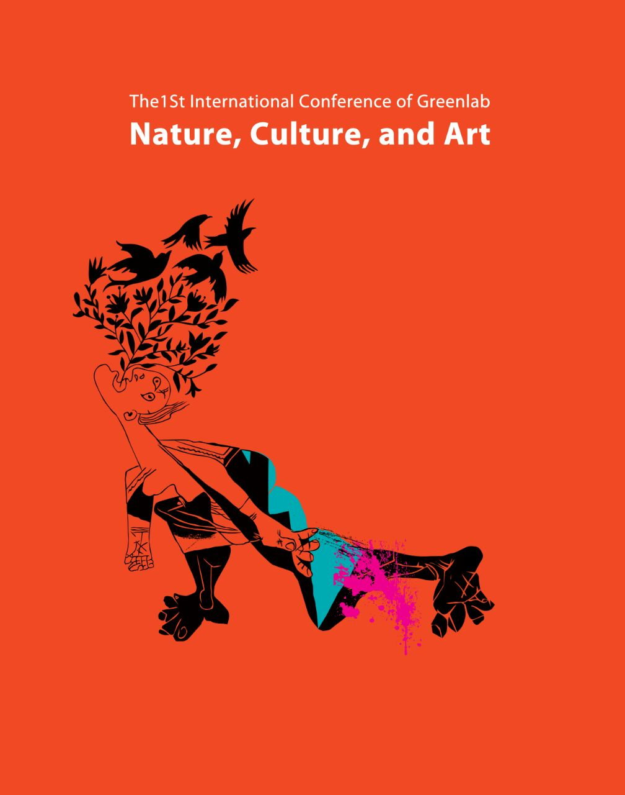
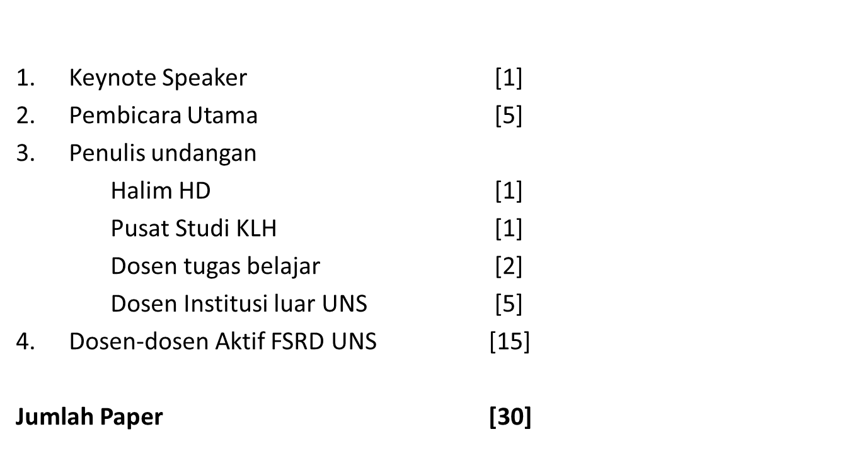
draf cover prosiding, poster, web

